Slide 1
关于UPNP的简单介绍
About UPNP
2003.6.29

Slide 2
What is UPNP
About UPNP: What is UPNP
UPnP即Universal Plug and Play通用即插即用简称UPNP。
UPnP是实现智能设备端到端网络连接的结构。
UPnP使用标准的TCP/IP和网络协议，使它能够无缝的融入现有网络。
UPnP不需要设备驱动程序，因此使用UPnP建立的网络是介质无关的。
Notes:
2.它也是一种架构在TCP/IP和HTTP技术之上的，分布式、开放的网络结构，以使得在联网的设备间传递控制和数据。UPnP 技术实现了控制点(Control point)、设备(Device)和服务(Service)之间通讯的支持，并且设备和相关服务的也使用XML定义并且公布出来。
使用UPnP，设备可以动态加入网络，自动获得一个IP地址，向其他设备公布它的能力或者获知其他设备的存在和服务，所有这些过程都是自动完成的，在这些完成之后设备能够彼此直接通讯。
3.构造UPnP应用程序时可以使用任何语言，并在任何操作系统平台上编译运行。对于设备的描述，使用HTML表单表述设备控制界面。它既允许设备供应商提供基于浏览器的用户界面和编程控制接口，也允许开发人员定制自己的设备界面。

Slide 3
Keywords about UPnP
About UPNP: Keywords about UPnP
DEVICE(设备)
设备是指其他服务或者是设备的容器。一个设备可以包含其他的逻辑设备。
DEVICE DESCRIPTION(设备描述)
设备描述包含一个物理设备上所有设备一系列通用属性，它包括服务，设备结构和设备属性。
DEVICE TYPE(设备类型)
设备类型的一般格式为
urn:schemas-upnp-org:device:uuid-device，
uuid-device 为UPnP工作委员会定义的标准设备类型。在UPnP设备模版和设备类型之间是一一对应的，设备制造商也可以指定其他的名字，一般格式为
urn:domain-name:device:uuid-device，
uuid-device 为制造商定义的标准设备类型，domain-name字段为设备制造商注册的域名。

Slide 4
About UPNP: Keywords about UPnP
ROOT DEVICE(根设备)
根设备是指处于设备树最顶层的设备。
CONTROL POINT(控制点)
控制点是一个控制器，它可以检索设备和服务描述，发送动作到服务，查询服务的状态变量和从服务接收事件。允许用户使用或运行一个设备，例如CD播放机，的程序可以认为是控制点。
HTTPMU
HTTP Multicast over UDP ,在UDP上实现HTTP协议的多址传送。
HTTPU
HTTP (unicast) over UDP ,在UDP上实现普通的HTTP传送协议。
SOAP
简单对象存取协议（Simple Object Access Protocol ），它是一种应用程序之间进行数据通讯的机制。它是一种在HTTP上使用XML发送命令并接收值的远程过程调用。

Slide 5
About UPNP : Keywords about UPnP
GENA
General Event Notification Architecture 通用时间通知结构负责在UPNP中发送消息
SSDP
Simple Service Discovery Protocol 简单服务发现协议，负责在设备（Device)加入到网络中时Control point能够发现其所带的SERVICE。
UPC
通用产品编码的缩写（Universal Product Code），它由12个数字构成，由统一编码委员会（Uniform Code Council）管理。这个值可由UPnP制造商指定。
UDN
单一设备名（Unique Device Name）基于UUID，每个表示一个设备。在不同的时间，对于同一个设备此值应该是唯一的。

Slide 6
About UPNP : Keywords about UPnP
USN
Unique Service Name单一服务名，表示一个设备包含的服务
UUID
Universally Unique Identifier通用唯一标示符，在不同的时间，对于同一个设备此值应该是唯一的。
SERVICE(服务)
服务是一个逻辑功能单位，服务代表动作和使用状态变量的物理设备的部分或所有状态。
SERVICE DESCRIPTION(服务描述)
服务描述是指设备提供的一系列动作以及和动作相关的状态变量。
SERVICE TYPE(服务类型)
服务类型是表示服务的统一资源名。服务类型和UPnP服务模版之间是一一对应的。UPnP任务组定义了几种标准的服务类型。服务类型的一般格式为：

Slide 7
About UPNP : Keywords about UPnP
urn:schemas-upnp-org:service:serviceType:version 例如，扫描仪的服务类型应该为
urn:schemas-upnp-org:service:scanner:1 UPnP设备制造商可以指定附加服务，这样的服务一般格式为：
urn:domain-name:service:serviceType:version domain-name字段为设备制造商注册的域名。
STATE VARIABLE(状态变量)
状态变量是用于描述服务状态的数据片断。
EVENT(事件)
事件是指服务的状态变量的一个或多个改变的通知。
EVENT VARIABLE(事件变量)
事件变量是指在改变一个服务的状态变量时触发事件的变量。任何订阅此变量的事件源的控制点将接收到改变通知。非事件变量与事件通知没有关系。

Slide 8
Goals
About UPNP : Goals
Describe the protocols
for communication between
Control points
  Controller, usually client
Device
  Controlled,
  usually server
An actual device
might contain
both functions
Control Point
Device
Service
Control Point
Device
Service

Slide 9
Step to UPNP Network
About UPNP: Step to UPNP Network
Addressing
Discovery
Description
Control
Eventing
Presentation

Slide 10
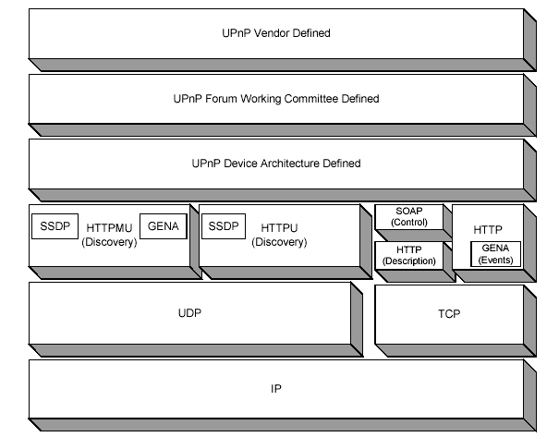
UPnP Protocol Stack
About UPNP : Step to UPNP Network : UPnP Protocol Stack
设备制造商定义
论坛定义
设备定义的结构
Notes:
在最高层中仅包含UPnP制造商定义的特定设备信息，紧接着UPnP工作组定义的内容补充制造商信息。从这层往下，定义的消息为UPnP特定的消息。也就是说，这些消息定义为以下几个协议：简单设备发现协议（Simple Service Discovery Protocol ），通用事件通知结构（General Event Notification Architecture）和简单对象存取协议（Simple Object Access Protocol）。这些消息使用HTTPU或者HTTPMU发送。

Slide 11
Step to UPNP Network: Addressing
About UPNP: Step to UPNP Network : Addressing
Addressing
Discovery
Description
Control
Eventing
Presentation
Notes:
一个UPnP设备寻址的一般过程是：首先向DHCP服务器发送DHCPDISCOVER消息，如果在指定的时间内，设备没有收到DHCPOFFERS回应消息，设备必须使用Auto-IP完成IP地址的设置。

Slide 12
Step to UPNP Network: Discovery
About UPNP : Step to UPNP Network : Discovery
Addressing
Discovery
Description
Control
Eventing
Presentation

Slide 13
Discovery: Advertisement
About UPNP : Step to UPNP Network : Discovery
SSDP（简单发现协议）
1. 发现网络服务的方法
2. 控制点定位网络上相关资源的方法
3. 设备在网络上声明其可用性的方法
Devices（设备）
  Advertise when added into the network
  Refresh advertisements (cf. lease)
  Cancel advertisements when removed
  All these is advertise to Control point
Notes:
一旦设备连接到网上并且分配了地址，就要进行发现的操作。设备发现是UPnP网络实现的第一步。因为设备发现是由简单发现协议SSDP（Simple Service Discovery Protocol）来定义的 ,所以先看看SSDP。简单发现协议（SSDP）定义了在网络中发现网络服务，控制点定位网络上相关资源和设备在网络上声明其可用性的方法。它是建立在HTTPU和HTTPMU的基础上的，用于控制设备发送声明和离开消息，以及控制点发送的查询消息实现设备发现操作的。
对于一个设备来说，当其加入到网络中，设备发现过程允许设备向网络上的控制点告知它提供的服务，并进行基本的交换信息 。当其离开网络时也要取消掉其对于CONTROL POINT发出的ADVERTISEMENT（即发出BYEBYE的消息）。因为有时设备可能非正常的退出网络比如掉电的情况，所以SSDP通过定期发送声明消息的办法保证在设备超时决定设备是否可以使用。缺省的声明消息租用时间是30分钟。

Slide 14
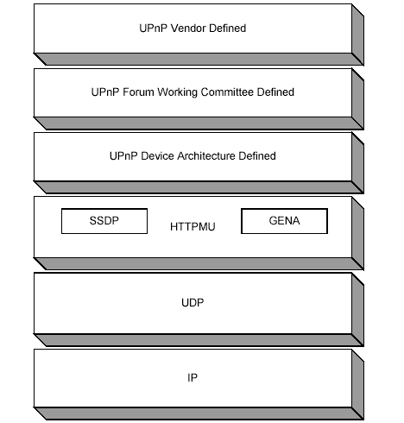
Discovery: Advertisement
About UPNP : Step to UPNP Network : Discovery
The protocol stack shown here is used to send and receive advertisements.

Slide 15
Discovery: Advertisement
About UPNP : Step to UPNP Network : Discovery
Advertisement 的HTTP消息
NOTIFY * HTTP/1.1
HOST: 239.255.255.250:1900
CACHE-CONTROL: max-age = seconds until advertisement expires
LOCATION: URL for UPnP description for root device
NT: search target
NTS: ssdp:alive
USN: advertisement UUID
For each service: with NT == service type
For each device: one with NT == device type and one with device UUID
For root device: with NT == upnp:rootdevice
Notes:
其中NOTIFY的消息是由GENA定义的这稍后将讨论到

Slide 16
Discovery: Search
About UPNP : Step to UPNP Network : Discovery
Control Point（控制点）
  我们称之为M-SEARCH消息（a multicasts SSDP discovery message)
  这个search消息包含有CONTROL POINT所感兴趣的指定信息比如（device, service types and identifies)
  Search 的HTTP消息
M-SEARCH * HTTP/1.1
HOST: 239.255.255.250:1900
MAN: "ssdp:discover"
MX: seconds to delay response
ST: search target
ST one of the following:
Service type, Device type, Device UUID, upnp:rootdevice, ssdp:all
Notes:
在一个控制点加入网络时,它多址传送发现消息寻找相关设备或服务

Slide 17
Discovery: Response
About UPNP : Step to UPNP Network : Discovery
  如果有DEVICE符合M-SEARCH中包含的信息，它就返回RESPONSE消息给CONTROL POINT，使用unicast 的方法
  Response 的HTTP消息
HTTP/1.1 200 OK
CACHE-CONTROL: max-age = seconds until advertisement expires
LOCATION: URL for UPnP description for root device
ST: search target
USN: advertisement UUID

Slide 18
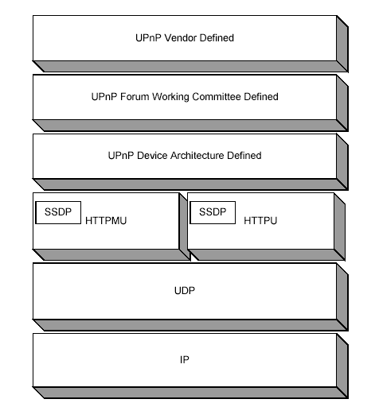
Discovery: Search and Response
About UPNP : Step to UPNP Network : Discovery
Protocol Stack for Discovery Search and Response
.

Slide 19
Discovery
About UPNP : Step to UPNP Network : Discovery
Control Point message
  search devices
  Request: multicast
  Response: unicast
Device messages
  advertise device
  advertise service
  remove device
  remove service
  Message: multicast
Control Point
Control Point
Search
Multicast
Search
Response
Unicast
Announce
Bye/Bye
Multicast
Device
Device
Service
Service
Service
Service

Slide 20
Step to UPNP Network: Description
About UPNP : Step to UPNP Network : Description
Addressing
Discovery
Description
Control
Eventing
Presentation

Slide 21
Description
About UPNP : Step to UPNP Network : Description
Control Point message
  GET Device Description
  Standard HTTP
Device messages
  HTTP Response
  Standard HTTP
Control Point
GET
Device
Description
HTTP 200 OK
Device
Description
Device
Service
Service
Notes:
UPnP网络结构的第二步是设备描述。在控制点发现了一个设备之后,控制点可能仅仅知道设备或服务的UPnP类型，设备的UUID和设备描述的URL地址。为了让控制点更多的了解设备和它的功能或者与设备交互，控制点必须从发现消息中得到设备描述的URL，通过URL取回设备描述。

Slide 22
Description
About UPNP : Step to UPNP Network : Description
Device description
  Type
  Physical container
  Logical container
    For each service
      Type
      URL for description
      URL for control
      URL for eventing
  UI
    Icons
    URL for presentation
Services
  Functional units within devices
Service description
  Actions
  State variables
  Actual (vs. designed) implementation
Expressed in XML
Notes:
对于一个设备的UPnP描述一般分成两个部分：描述设备和描述设备提供的服务。UPnP对某一设备的描述以XML形式表示出来，设备描述包括制造商信息，包括模块名称和编号，序列号，制造商名称，制造商网站的URL等等。设备描述也包括所有嵌入设备描述和URL地址集。对于一个物理设备可以包含多个逻辑设备，多个逻辑设备既可以是一个根设备其中嵌入多个设备，也可以是多个根设备的方式实现。设备描述是由设备制造商提供的，采用XML表述，并且遵循UPnP设备模版。此模版是由UPnP工作委员会生成的。
UPnP服务描述包括一系列命令或者动作，服务响应，动作的参数。服务的描述也包含一系列变量，这些变量描述了服务运行时刻的状态，这包括数据类型、取值范围和事件特性的描述。服务描述也是由设备制造商提供的，采用XML方式表述，遵循UPnP服务模版。

Slide 23
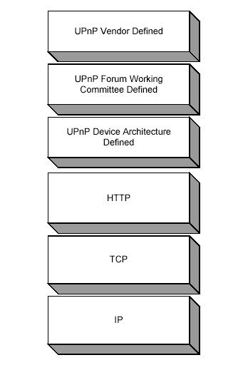
Description
About UPNP : Step to UPNP Network : Description
Protocol Stack for Description
.

Slide 24
Step to UPNP Network: Control
About UPNP : Step to UPNP Network : Control
Addressing
Discovery
Description
Control
Eventing
Presentation

Slide 25
Control
About UPNP : Step to UPNP Network : Control
Control Point
Control Point message
  SOAP Action request
  QueryState
Device messages
  SOAP Response
  QueryState Response
SOAP
Request
QueryState
Request
SOAP
Response
QueryState
Response
Device
Service
Service
Notes:
设备控制是UPnP网络的第三步。在接收设备和服务描述之后，控制点(control point)可以向这些服务发出动作(即SOAP)，同时控制点也可以轮询服务的状态变量值。发出动作实质上是一种远程过程调用，控制点将动作送到设备服务，在动作完成之后，服务返回相应的结果。

Slide 26
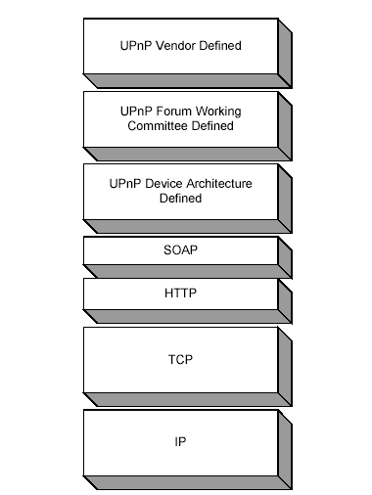
Control
About UPNP : Step to UPNP Network : Control
Protocol Stack for Control
.
Notes:
为了控制一个设备，控制点向设备服务发出一个动作。这一般通过向服务的控制URL地址发送一个适当的控制消息，而服务则做出相应的响应。动作的效果可以通过改变一个描述服务运行状态的变量。在这些状态变量改变时，时间将发送到所有相关的控制点。控制点也会轮询服务的状态变量值以获得状态变量的当前值，与发出一个动作的过程相似，控制点向服务的控制URL发送一个适当的查询消息，而服务则返回相应的变量值。每个服务必须保持状态变量的一致性，以便控制点能够轮询并接收到有意义的值。

Slide 27
Control
About UPNP : Step to UPNP Network : Control
Control point, to invoke action on device
POST path of control URL HTTP/1.1
HOST: host of control URL:port of control URL
CONTENT-TYPE: text/xml; charset="utf-8"
SOAPACTION: "urn:schemas-upnp-org:service:serviceType:v#actionName"
<s:Envelope xmlns:s="http://schemas.xmlsoap.org/soap/envelope/"
s:encodingStyle="http://schemas.xmlsoap.org/soap/encoding/">
<s:Body>
<u:actionName xmlns:u="urn:schemas-upnp-org:service:serviceType:v">
<argumentName>in arg value</argumentName>
other in args and their values (if any) go here
</u:actionName>
</s:Body>
</s:Envelope>

Slide 28
Control
About UPNP : Step to UPNP Network : Control
Device, when action completes
HTTP/1.1 200 OK
CONTENT-TYPE: text/xml; charset="utf-8"
<s:Envelope xmlns:s="http://schemas.xmlsoap.org/soap/envelope/"
s:encodingStyle="http://schemas.xmlsoap.org/soap/encoding/">
<s:Body>
<u:actionNameResponse
xmlns:u="urn:schemas-upnp-org:service:serviceType:v">
<argumentName>out arg value</argumentName>
other out args and their values (if any) go here
</u:actionNameResponse>
</s:Body>
</s:Envelope>

Slide 29
Step to UPNP Network: Event
About UPNP : Step to UPNP Network : Event
Addressing
Discovery
Description
Control
Eventing
Presentation

Slide 30
Event
About UPNP : Step to UPNP Network : Event
Control Point
Control Point message
  Request Subscription
  Renew Subscription
  Cancel Subscription
Device messages
  Subscribe Response
  Event Messages
Request
Renew
Cancel
Subscription
Event
Messages
Subscription
Response
Device
Service
Service
Notes:
设备事件是UPnP网络的第四步。一个服务的UPnP描述包括服务响应的动作列表和运行时模拟服务状态的变量列表。当这些变量改变时，服务就会发布更新，则控制点就会收到设备事件。为了订阅事件，订阅者发送一个订阅消息。如果出版者收到此消息，它将以这个订阅的持续时间作为响应。为了保持订阅，订阅者必须在订阅到期之前进行续订。在订阅者不需要出版者发送的事件时，订阅者必须取消这个订阅。出版者通过发送事件消息提醒订阅者状态变量改变。事件消息包含多个状态变量的名字和这些变量的当前值。在订阅者第一次订阅时，需要发送初始化事件消息，这个事件包含所有事件变量的名和值并且允许订阅者出示化服务变量值。为了支持多个控制点，在动作生效之后所有订阅者都将接到通知。事件消息使用HTTP协议传送，事件详细定义在通用事件通知结构（General Event Notification Architecture) (GENA)协议中。

Slide 31
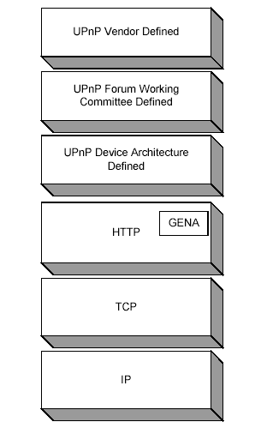
Event
About UPNP : Step to UPNP Network : Event
Protocol Stack for
Event
.

Slide 32
Event
About UPNP : Step to UPNP Network : Event
可见Event message消息有三种消息形式
1. Subscribing
SUBSCRIBE publisher path HTTP/1.1
HOST: publisher host:publisher port
CALLBACK: <delivery URL>
NT: upnp:event
TIMEOUT: Second-requested subscription duration
2. Subscription (Response to Subscribing)
HTTP/1.1 200 OK
SID: uuid:subscription-UUID
TIMEOUT: Second-actual subscription duration
3. Notify
Device, when a state variable changes

Slide 33
Event
About UPNP : Step to UPNP Network : Event
NOTIFY delivery path HTTP/1.1
HOST: delivery host:delivery port
CONTENT-TYPE: text/xml
NT: upnp:event
NTS: upnp:propchange
SID: uuid:subscription-UUID
SEQ: event key
<e:propertyset xmlns:e="urn:schemas-upnp-org:event-1-0">
<e:property>
<variableName>new value</variableName>
</e:property>
Other variable names and values (if any) go here
</e:propertyset>

Slide 34
Step to UPNP Network: Presentation
About UPNP : Step to UPNP Network : Presentation
Addressing
Discovery
Description
Control
Eventing
Presentation

Slide 35
Presentation
About UPNP : Step to UPNP Network : Presentation
Control Point message
  GET presentation page
  Standard HTTP
Device messages
  HTTP 200 OK
  Standatd HTTP
Control Point
GET
Presentation
Page
HTTP 200 OK
Device
Description
Device
Service
Service
Notes:
设备表征是UPnP设备的最后一步。如果设备有表征的URL，那么控制点就能通过URL得到页面，在浏览器中装载页面，并使得用户根据页面提供的功能控制设备或者浏览设备状态。它具体能完成到什么与设备和表征页面的功能有关。
设备表征包含在设备描述的presentationURL字段。设备表征可以完全由设备制造商提供，它采用HTML页的形式，使用HTTP进行发布。

Slide 36
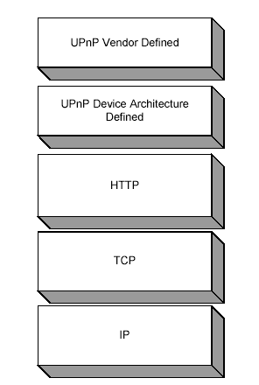
Presentation
About UPNP : Step to UPNP Network : Presentation
Protocol Stack for
Presentation
.

Slide 37
Open issues
About UPNP : Open issues
Security
  V1.0 defines no additional security measures
  Network is considered as safe
  Relies on gateway as a firewall
  Security issues at all protocol layers
Scalability
  Only for small networks (~ 50 devices)
  Upscaling breaks at every protocol layer
Billing
  No scenario for „public“ UPnP devices yet

Slide 38
AV Architecture
About UPNP : AV Architecture
对于我们的项目来说，比较接近的是UPNP AV Architecture
The AV Architecture was defined to meet the following goals:
To support arbitrary transfer protocols and content formats
To enable the AV content to flow directly between devices with out any intervention from the control point
To enable control points to remain independent of any particular transfer protocol and content format. This allows control points to transparently support new protocols and formats
Scalability
The AV Architecture does not enable:
Two-way interactive communication
Access control, content protection and digital right management
Synchronized playback to multiple rendering devices
Notes:
AV Architecture 定义了UPNP Control Points和UPNP AV Device的关系,它不受任何特别的设备类型,内容格式和传输协议的约束.

Slide 39
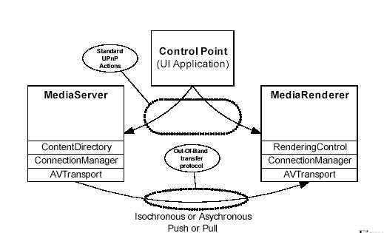
Playback Architecture
About UPNP : AV Architecture
Notes:
AV Architecture 有三部分组成CONTROL POINT,MEDIASERVER和MEDIARENDERER.CONTROL POINT通过标准的UPNP动作发现MEDIASERVER和MEDIARENDERER,并了解其所带的服务,以及交换它们的信息.

Slide 40
AV Architecture: Control Point
About UPNP : AV Architecture
Control point可实现:
Discover AV Devices
使用标准的UPNP协议发现Media Server 和Media Renderer
Locate Desired Content
使用SERVER的ContentDirectory::Browse()或Search()
动作,来查找所需要的内容.返回的信息中包含Media
Server支持的传输协议和数据格式.
3. Get Renderer’s Supported Protocols/Formats:
使用Media Renderer的
ConnectionManager::GetProtocolInfo()动作,可以返回
给Control point, Media Renderer所支持的传输协议和
数据格式

Slide 41
AV Architecture: Control Point
About UPNP : AV Architecture
4. Compare/Match Protocols/Formats:
根据从Media Server 和Media Renderer传回的信息选择双方都支持的传输协议和数据格式
5. Configure Server/Renderer:
ConnectionManager::PrepareForConnection()的动作
告诉Media Server 和Media Renderer一个即将建立的
连接会使用指定的传输协议和数据格式.依据所指定的
传输协议Media Server 和Media Renderer会各返回一
个AVTransport InstanceID用来联接设备的AVTransport
Service以及控制内容流. (e.g. Play, Stop, Pause, Seek,
etc).
6. Select Desired Content:
使用AVTransport service 其中包含了
SetAVTransportURI()动作来确认所要传输的内容

Slide 42
AV Architecture: Control Point
About UPNP : AV Architecture
7. Start Content Transfer:
使用AVTransport service即包含了由用户确定的传输控
制动作(e.g. Play, Stop, Seek, etc).
8. Adjust Rendering Characteristics:
使用MediaRenderer的Rendering Control service即可调
整音量,亮度等设置
9. Repeat: Select Next Content:
使用AVTransport::SetAVTransportURI()或
AVTransport::SetNextAVTRansportURI() 即可验证下一
个需要播放的内容是否存在于同一个SERVER上.
10. Cleanup Server/Renderer:
当播放结束时,并且Media Server 和Media Renderer不再
需要这个内容时可调用
ConnectionMgr::ConnectionComplete()来关闭与
SERVER的连接

Slide 43
AV Architecture: Media Server
About UPNP : AV Architecture
Media Server主要的目的是让CONTROL POINT能够列
举能够为用户提供的内容项目,其所必须包含的服务有:
Content Directory Service
这个服务主要是为了让CONTROL POINT能够列举能够为用户提供的内容项目,其主要的动作就是Browse().它能够让CONTROL POINT了解到每一个内容的详细信息.
2. ConnectionManager Service
这个服务主要是用来掌控与特定设备的连接,其主要的动作是PrepareForConnection().它能够进行必要的设置使SERVER准备好进行新的连接.
3. AVTransport Service (Optional)
这个可选服务主要是用来控制媒体的播放,其可被其他传输协议中自带的控制来取代.

Slide 44
AV Architecture: Media Renderer
About UPNP : AV Architecture
Media Renderer主要目的是用来RENDER从网络上得来的
AV内容，Media Renderer 也可以让用户控制媒体的播放。其所必须包含的服务有：
RenderingControlService
这个动作允许CONTROL POINT来控制怎么还原RENDER得到的AV内容，其中包含了控制亮度，音量，对比度等属性。
2. ConnectionManagerService
这个服务是用来控制与其他设备的连接，其主要的动作是GetProtocolInfo() 其主要是让CONTROL POINT来列举其支持的传输协议和数据格式，并选择与SERVER一致的协议和格式。RENDER也调用PrepareForConnection()，其主要作用是让RENDER准备好建立新的连接，并返回一个ConnectionID让CONTROL POINT来获得连接信息。而且其也返回一个AVTransport InstanceID 来允许CONTROL POINT控制媒体的播放。

Slide 45
AV Architecture: Media Renderer
About UPNP : AV Architecture
3. AVTransport Service（optional)
此服务主要是用来让CONTROL POINT来控制媒体的播放

Slide 46
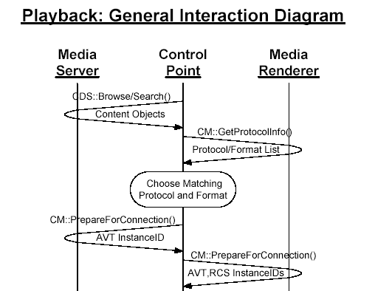
About UPNP : AV Architecture

Slide 47
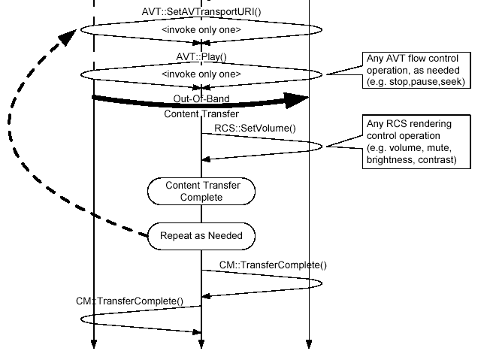
About UPNP : AV Architecture

Slide 48
About UPNP
另：以上所提到的有关函数接口都是以UPNP FOR LINUX为准，INTEL UPNP AV MEDIA有自己的函数接口来实现UPNP。

Slide 49
About UPNP
感谢您！！
Written by Scott.Shen

